Slide 1
ФЕДЕРАЛЬНАЯ СЛУЖБА ПО ФИНАНСОВОМУ МОНИТОРИНГУ
О задачах совершенствования национальной системы ПОД/ФТ в свете недостатков, выявленных в ходе прохождения Российской Федерации четвертого раунда взаимных оценок ФАТФ
Руководитель МРУ Росфинмониторинга по УФО
А.А. Кардапольцев

Slide 2
Место России в системе ФАТФ по итогам
взаимных оценок с 2013 по 2019 годы
Усиленный мониторинг
(ежегодная проверка работы с недостатками)
Серый список
Черный список
Регулярный мониторинг
(отчет раз в три года)
(повышенное внимание финансовых институтов во всем мире)
(фактическое прекращение международных финансовых отношений)
Испания
Италия
Португалия
Израиль
Великобритания
Греция
Гонконг
Россия
Австралия
Бахрейн
Бельгия
Канада
Китай
Чехия
Дания
Финляндия
Венгрия
Кыргызстан
Латвия
Латвия
Литва
Мальта
Мексика
Молдова
Норвегия
Словения
Швейцария
Украина
США
Таджикистан
Турция
Багамские острова
Ботсвана
Гана
Исландия
Йемен
Камбоджа
Пакистан
Сирия
Тринидад и Тобаго
Тунис
Шри-Ланка
Эфиопия
Иран
КНДР
2017 г.

Slide 3
Национальные вызовы и угрозы
КРЕДИТНО-ФИНАНСОВАЯ СФЕРА – ГЛАВНАЯ ПРОБЛЕМНАЯ ЗОНА
МИГРАЦИЯ «теневых» потоков
ПОДРЫВ национальной экономики
СОЦИАЛЬНЫЕ проблемы

Slide 4
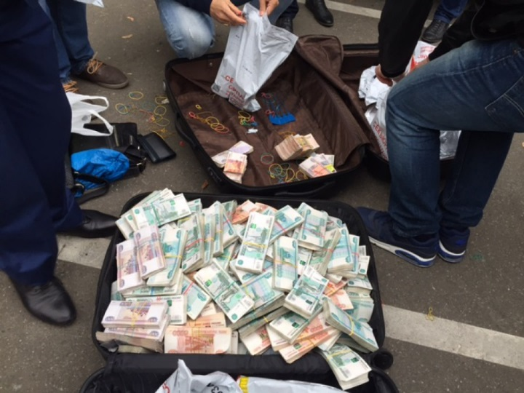
Незаконное обналичивание
Участники с традиционным наличным оборотом и внешнеэкономической деятельностью:
Крупные торговые сети
Автосалоны
Оптово-розничные рынки
«Реанимация» хорошо известных схем:
Вексельные

Slide 5
Незаконное обналичивание
В ЗОНЕ РИСКА: Молодые люди до 20 лет,
учащиеся
старших классов
и колледжей
ПРИЧИНА: финансовая неграмотность
ОБНАЛИЧЕНЫ ДЕСЯТКИ МИЛЛИАРДОВ РУБЛЕЙ

Slide 6
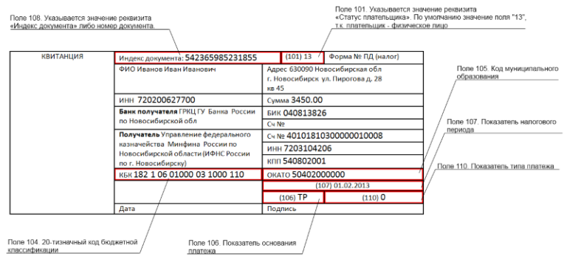
Незаконное обналичивание
Использование спецсчетов с ошибочными реквизитами: участие в схемах профессионалов
Зачисление средств
на счет
Возврат
ОШИБКА!

Slide 7
Заградительные меры банков
ПРЕСЕЧЕН ВЫВОД В НЕЛЕГАЛЬНЫЙ ОБОРОТ БОЛЕЕ 200 МЛРД РУБЛЕЙ

Slide 8
Минимизация рисков
Риск использования судебной системы для обналичивания и вывода за рубеж по притворным основаниям:
Привлечение Росфинмониторинга в суды в качестве третьего лица: почти 4 тысячи раз
Решения об отказе в исковых требованиях на общую сумму около 38 млрд рублей
Риск использования нотариальной подписи:
Приняты поправки в Закон о нотариальной деятельности

Slide 9
Снижение объема сомнительных операций
20-30% ЕЖЕГОДНО

Slide 10
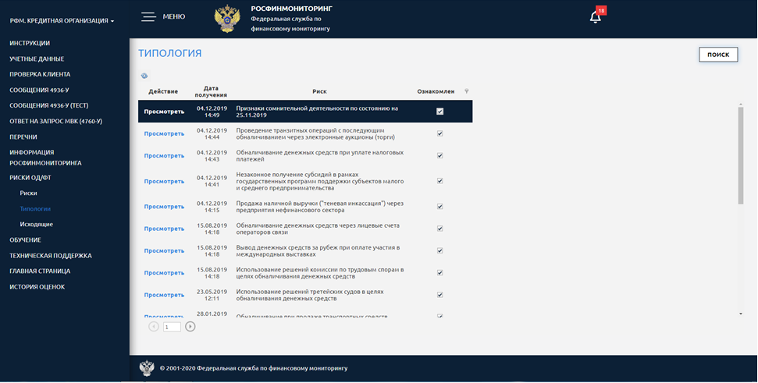
Доведение типологий через Личный кабинет

Slide 11
Основные результаты минимизации
рисков ОД/ФТ
Количество номинальных ЮЛ
(«фирм-однодневок»), тыс.
Объем сомнительных операций
с участием номинальных ЮЛ,
млрд рублей

Slide 12
Необходимость корректировки нормативной базы
Сокращение до 24 часов срока замораживания активов лиц, включенных ^{в санкционные перечни ООН}
(совместно с МИДом России, Банком России, иными надзорными органами)
Урегулирование в законодательстве РФ деятельности российских граждан, управляющих иностранными юридическими образованиями (трастами)
(совместно с Минэкономразвития России, ФНС России)
Конкретизация состава информации, сопровождающей электронный перевод денежных средств
^{(совместно с Банком России)}
Правовой статус виртуальных активов
(совместно с Минфином России, МВД России, ^{ФСБ России, Банком России)}

Slide 13
Превентивные меры частного сектора и надзор
Повышение законопослушности частного сектора по выполнению обязательных требований (совместно с ФНС России, Роскомнадзором, ФКУ «Пробирная палата России», Банком России)
«Маркирование» срочных и особо важных сообщений ^{в финансовую разведку}
(совместно с Банком России, иными надзорными органами)
Усиление разъяснительной работы и надзорных мероприятий с использованием риск-ориентированного подхода
Отдельный акцент на кредитных кооперативах и секторе драгоценных металлов и камней, а также казино, риэлторах и профессиональных юристах
(совместно с Банком России, ФНС России, ФКУ «Пробирная палата России)

Slide 14
В сфере оперативной деятельности
Усиление вопросов сопровождения
инициативных материалов Росфинмониторинга ^{в правоохранительных органах}
^{Активизация взаимодействия} с иностранными ПФР в части поиска коррупционных активов
(совместно с Генеральной прокуратурой Российской Федерации)
Активизация работы по проведению инициативных финансовых расследований и дальнейшему повышению ^{их качества}

Slide 15
В сфере оперативной деятельности
Активизация работы по включению национальных террористов в международные санкционные перечни
(совместно с МИДом России, МВД России, ФСБ России)
Активизация использования механизмов взаимной двухсторонней заморозки как на площадке СНГ, так и за его пределами
Приступить к оценке рисков обхода санкций по ФРОМУ
(совместно с МИДом России, ФСБ России, ФСТЭК России, Банком России, иными надзорными органами)

Slide 16
Совершенствование статистической работы
Формирование в ГИАЦ МВД и Судебном департаменте при Верховном Суде Российской Федерации полной статистики о результатах совместной работы

Slide 17
Межведомственное взаимодействие
Межведомственная комиссия по принятию РФ мер по результатам четвертого раунда взаимных оценок ФАТФ
План («дорожная карта») по повышению эффективности национальной системы ПОД/ФТ/ФРОМУ

Slide 18
Отчет о прогрессе Российской Федерации
^{Выполнение приоритетных} ^{и рекомендуемых мер}
^{июль – август}
^{2022 года}
Вопросы технического соответствия ^{с пересмотром рейтингов}

Slide 19
Спасибо за внимание

